Slide 1
Подготовка к ГИА по планиметрии (Методические рекомендации)
Проект
"Нужно, чтобы дети, по возможности,
учились самостоятельно, а учитель
руководил этим самостоятельным процессом
и давал для него материал"
К.Д. Ушинский

Slide 2
Участники проекта учителя математики г. Ноябрьск ЯНАО:
Мукминова Юлия Нургаяновна МБОУ СОШ №8
Шагова Кристина Сергеевна МБОУ СОШ №8
Запивахина Светлана Владимировна МБОУ СОШ №6
Кирьянова Олеся Павловна МБОУ СОШ мкр. Вынгапуровский
Галиахметов Ильфир Фанисович МБОУ СОШ №12
Назмиева Ляйсан Наилевна МБОУ СОШ №12
Абдуллин Эльмир Кадырович МБОУ СОШ №12
Оденбах Елена Станиславовна МБОУ СОШ мкр .Вынгапуровский
Ушакова Ирина Анатольевна МБОУ СОШ №3
Это методическое пособие рассчитано для учителей, которые готовят учащихся к ОГЭ и ЕГЭ по математике.
Образовательный контент состоит из интерактивных уроков, которые могут содержать текст, инструкции, тесты различных форм, опросы, поддерживают вставку мультимедийных файлов, документов и даже упражнений с LearningApps. Главным преимуществом обучения с помощью интерактивных уроков является понятная, доступная и интересная подача учебного материала.
Прохождение учениками уроков на платформе CORE дает возможность проверить уровень знаний и придает уверенность в своих силах!

Slide 3
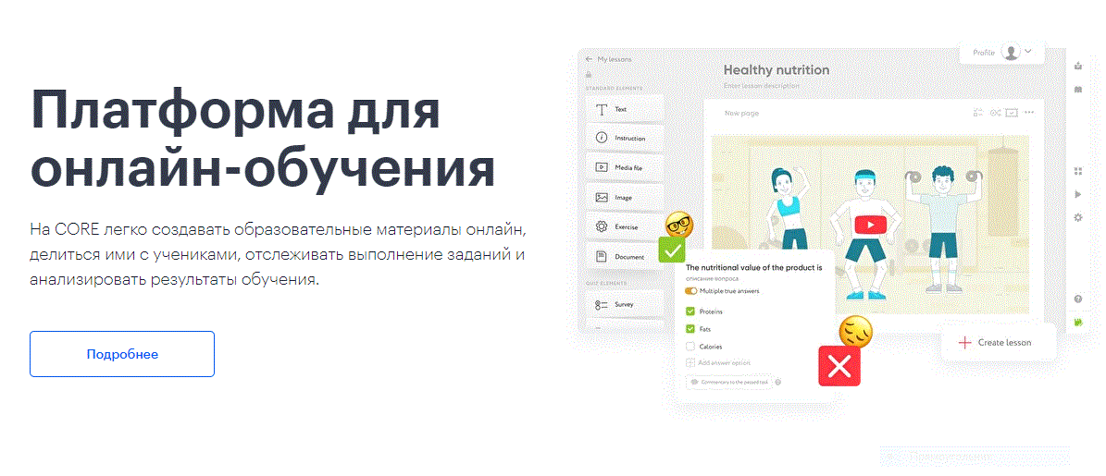
Создание уроков на CORE
Youtube-канал: https://clck.ru/NWqdD Одноклассники: https://ok.ru/group/56942833696916 Facebook: https://clck.ru/NWqf5 Instagram: https://clck.ru/PAQkE

Slide 4
Этапы разработки учебных материалов для интерактивных уроков на площадке CORE.
Педагогический дизайн – это своего рода проектирование, которое требует прохождения пяти основных этапов: 1. Анализ. Один из самых важных этапов, который позволяет определить потребности обучающихся, задачи данного этапа урока, формы работы и ожидаемые результаты. Именно на этом этапе необходимо чётко определить: - содержание учебного материала, которое обучающиеся будут изучать самостоятельно; - элементы, которыми будет наполнен урок и степень его наполнения; - способы применения уже имеющихся у учителя учебных материалов. 2. Проектирование. Выводы, полученные при анализе, дают возможность учителю начать разработку общего плана и структуры интерактивного урока, приступить к оформлению упражнений и системы оценивания, визуального ряда урока. 3. Разработка. Это уже технический и вместе с тем самый творческий этап педагогического проектирования. На данном этапе все учебные материалы занимают свои места в структуре интерактивного урока и связываются между собой. На этапе разработки учитель подбирает упражнения различных видов, определяется с формой получения обратной связи и проверки освоения пройденного материала. На площадке CORE- это могут быть различные виды опросов, тестирования или открытые вопросы. 4. Реализация. На данном этапе происходит оценка соответствия интерактивного урока для выбранной возрастной категории обучающихся, появляются первые данные о прохождении и эффективности. 5. Оценка. Этап оценки эффективности интерактивного урока заключается в сопоставлении поставленных задач, которые были выявлены в процессе анализа, с полученными на практике результатами. Путём оценки учебных материалов, степени соответствия целям обучения, выполнимости определенных заданий происходит выявление моментов, требующих корректировки.

Slide 5
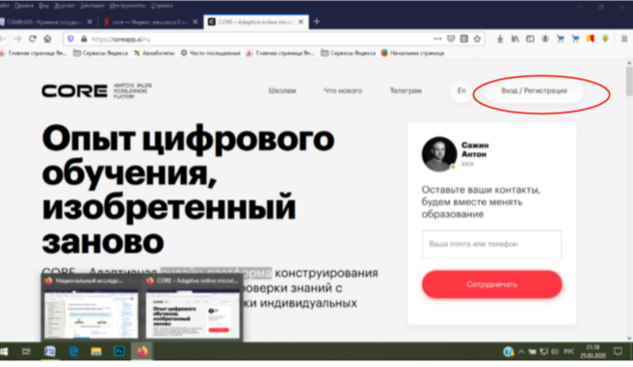
Для создания учителем заданий по учебным дисциплинам в дистанционном режиме Вам необходимо зарегистрироваться на онлайн-платформе CORE:
Перейдите по ссылке https://coreapp.ai/ru
Нажмите на кнопку «Вход/Регистрация»

Slide 6
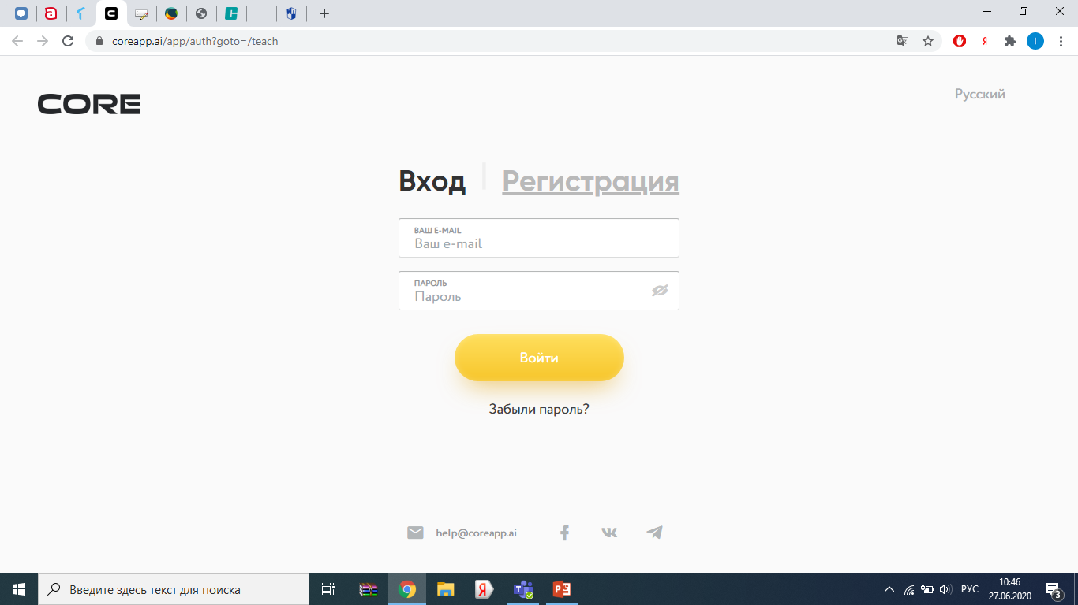
Регистрация:
3. В форме регистрации введите свои данные (e-mail; пароль для входа в аккаунт; фамилию и имя)
4. Нажмите кнопку «Зарегистрироваться»

Slide 7
Личный кабинет учителя:

Slide 8
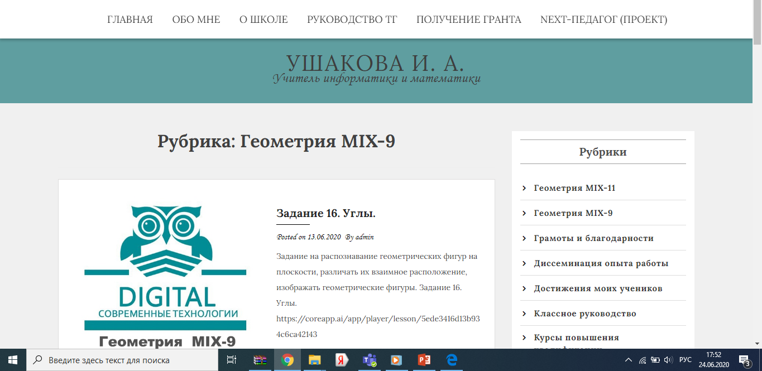
ПОЛУЧЕНИЕ ДОСТУПА УЧЕНИКА К УРОКАМ
1. Для получения доступа к урокам Вам необходимо зайти на сайт http://92.255.196.47:8000/?cat=12
2. Перейти в рубрику «Геометрия MIX-9» или «Геометрия MIX-11»
3. Выбрать необходимый урок. В адресной строке браузера вводим ссылку для доступа урока на онлайн-платформе Core.

Slide 9
4. Войти без регистрации 5. В появившемся окне вводим фамилию и нажимаем копку «Перейти в урок»

Slide 10
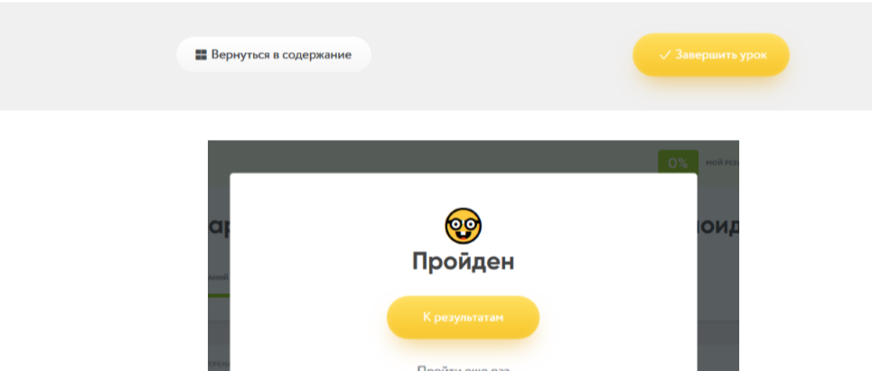
6. Урок включает в себя теоретический материал и задания, которые Вам необходимо выполнить. 7. После того, как Вы изучили теоретический материал, выполнили все задания и прикрепили при необходимости файлы с выполненной работой, нажмите на кнопку «Завершить урок».

Slide 11
Как пользоваться уроками учителям
Подготовка
Откройте урок, кликнув по ссылке для учителя в Приложении 1 и добавьте его к себе в аккаунт, нажав кнопку «Добавить в мои уроки». Теперь вы можете редактировать урок, добавлять собственные материалы и наработки.
Проведение
Поделитесь интерактивным уроком с учениками, нажав в CORE кнопку «Поделиться уроком». Теперь дети, и введя 4-значный код или ссылку, смогут пройти задания.
Рефлексия результатов
Зайдите в CORE в раздел «Результаты прохождения». Здесь вы можете отслеживать прогресс всего класса и каждого отдельного ученика.

Slide 12
При оценке работы учащихся на станции онлайн-работы есть возможность обзора деятельности каждого учащегося в разделе «статистика» в редакторе Конструктора

Slide 13
Если данное пособие Вас заинтересовало, то можете обратится к разработчикам в ВК https://vk.com/im?peers=10800602_c11_251229315_243016152&sel=61421183 (Галиахметов Ильфир Фанисович) и https://vk.com/im?peers=61421183_10800602_c11_251229315_243016152&sel=5929784 (Назмиева Ляйсан Наилевна)
По всем техническим вопросам работы продукта Вы можете обратиться по адресу электронной почты ushakova-ira71@yandex.ru (Ушакова Ирина Анатольевна руководитель проекта).
Желаем Вам успешной регистрации на платформе CORE и плодотворной работы на сайте http://92.255.196.47:8000/?cat=12

Slide 14
Приложение 1.
Образовательный контент по планиметрии для подготовки к ГИА с
помощью конструктора интерактивных уроков CORE
Ссылки на курс Геометрия MIX-11
Ссылка для ученика | Ссылка для учителя
Задание 6. Профильный уровень. Центральные и вписанные углы. https://coreapp.ai/app/preview/lesson/5edd0f73cb54134c940912d3 | Задание 6. Профильный уровень. Центральные и вписанные углы. https://coreapp.ai/app/preview/lesson/5ee87063cb541320be5e41a2
Задание 6. Профильный уровень. Касательная, хорда, секущая https://coreapp.ai/app/player/lesson/5eef99bbe4f9686e4c385bfb | Задание 6. Профильный уровень. Касательная, хорда, секущая https://coreapp.ai/app/preview/lesson/5eefc795cb54133c3c7a4e92
Задание 6. Профильный уровень. Параллелограммы. https://coreapp.ai/app/player/lesson/5ef43bbe9a07a0a345fbd905 | Задание 6. Профильный уровень. Параллелограммы. https://coreapp.ai/app/preview/lesson/5ef43dd8cb5413670a14cce3
Задание 6. Профильный уровень. Трапеция. https://coreapp.ai/app/player/lesson/5ef446a09a07a0a345fbd94e | Задание 6. Профильный уровень. Трапеция. https://coreapp.ai/app/preview/lesson/5ef44e18cb54136b790dcbb2

Slide 15
Ссылка для ученика | Ссылка для учителя
Задание 6. Профильный уровень. Решение прямоугольного треугольника https://coreapp.ai/app/player/lesson/5eeb12c02871376848792141 | Задание 6. Профильный уровень. Решение прямоугольного треугольника https://coreapp.ai/app/preview/lesson/5ef8b669cb541314493e6142
Задание 6. Профильный уровень. Решение равнобедренного треугольника https://coreapp.ai/app/player/lesson/5eeb131d2871376848792143 | Задание 6. Профильный уровень. Решение равнобедренного треугольника https://coreapp.ai/app/preview/lesson/5ef8cc21cb541318f51ccbb2
Задание 6. Профильная математика. Вписанная окружность. https://coreapp.ai/app/player/lesson/5efc4dcc063d71d45da6e89e | Задание 6. Профильная математика. Вписанная окружность. https://coreapp.ai/app/preview/lesson/5efc570ecb541374894a17e2
Задание 6. Описанная окружность https://coreapp.ai/app/player/lesson/5efc576c063d71d45da6e8de | Задание 6. Описанная окружность. https://coreapp.ai/app/preview/lesson/5efc5d5dcb541375b97ce6f2
Задание 6. Профильная математика. Треугольники общего вида. https://coreapp.ai/app/player/lesson/5f1a420850cc7b679ab70198 | Задание 6. Профильная математика. Треугольники общего вида. https://coreapp.ai/app/preview/lesson/5f1a4b98cb541304cf766942
Задание15. Базовый уровень. Четырёхугольники и их элементы. https://coreapp.ai/app/player/lesson/5ef9784e9227756bae0954d7 | Задание15. Базовый уровень. Четырёхугольники и их элементы. https://coreapp.ai/app/preview/lesson/5ef9ac72cb54134e1940e432

Slide 16
Ссылка для ученика | Ссылка для учителя
Задание 15. Базовый уровень. Треугольники и их элементы. https://coreapp.ai/app/player/lesson/5ef5ec29605c542d27e8af5e | Задание 15. Базовый уровень. Треугольники и их элементы. https://coreapp.ai/app/preview/lesson/5ef8de4fcb54131d9002e512
Задание 15. Многоугольники. https://coreapp.ai/app/player/lesson/5f0c9a4a67af4335f3094b1b | Задание 15. Многоугольники. https://coreapp.ai/app/preview/lesson/5f0dae2acb54137b7678c4d2
Задание 8. Прикладная геометрия. https://coreapp.ai/app/player/lesson/5f09d6da2cebbc61f1a214f9 | Задание 8. Прикладная геометрия. https://coreapp.ai/app/preview/lesson/5f0af8c5cb541361095a14a4

